Slide 1
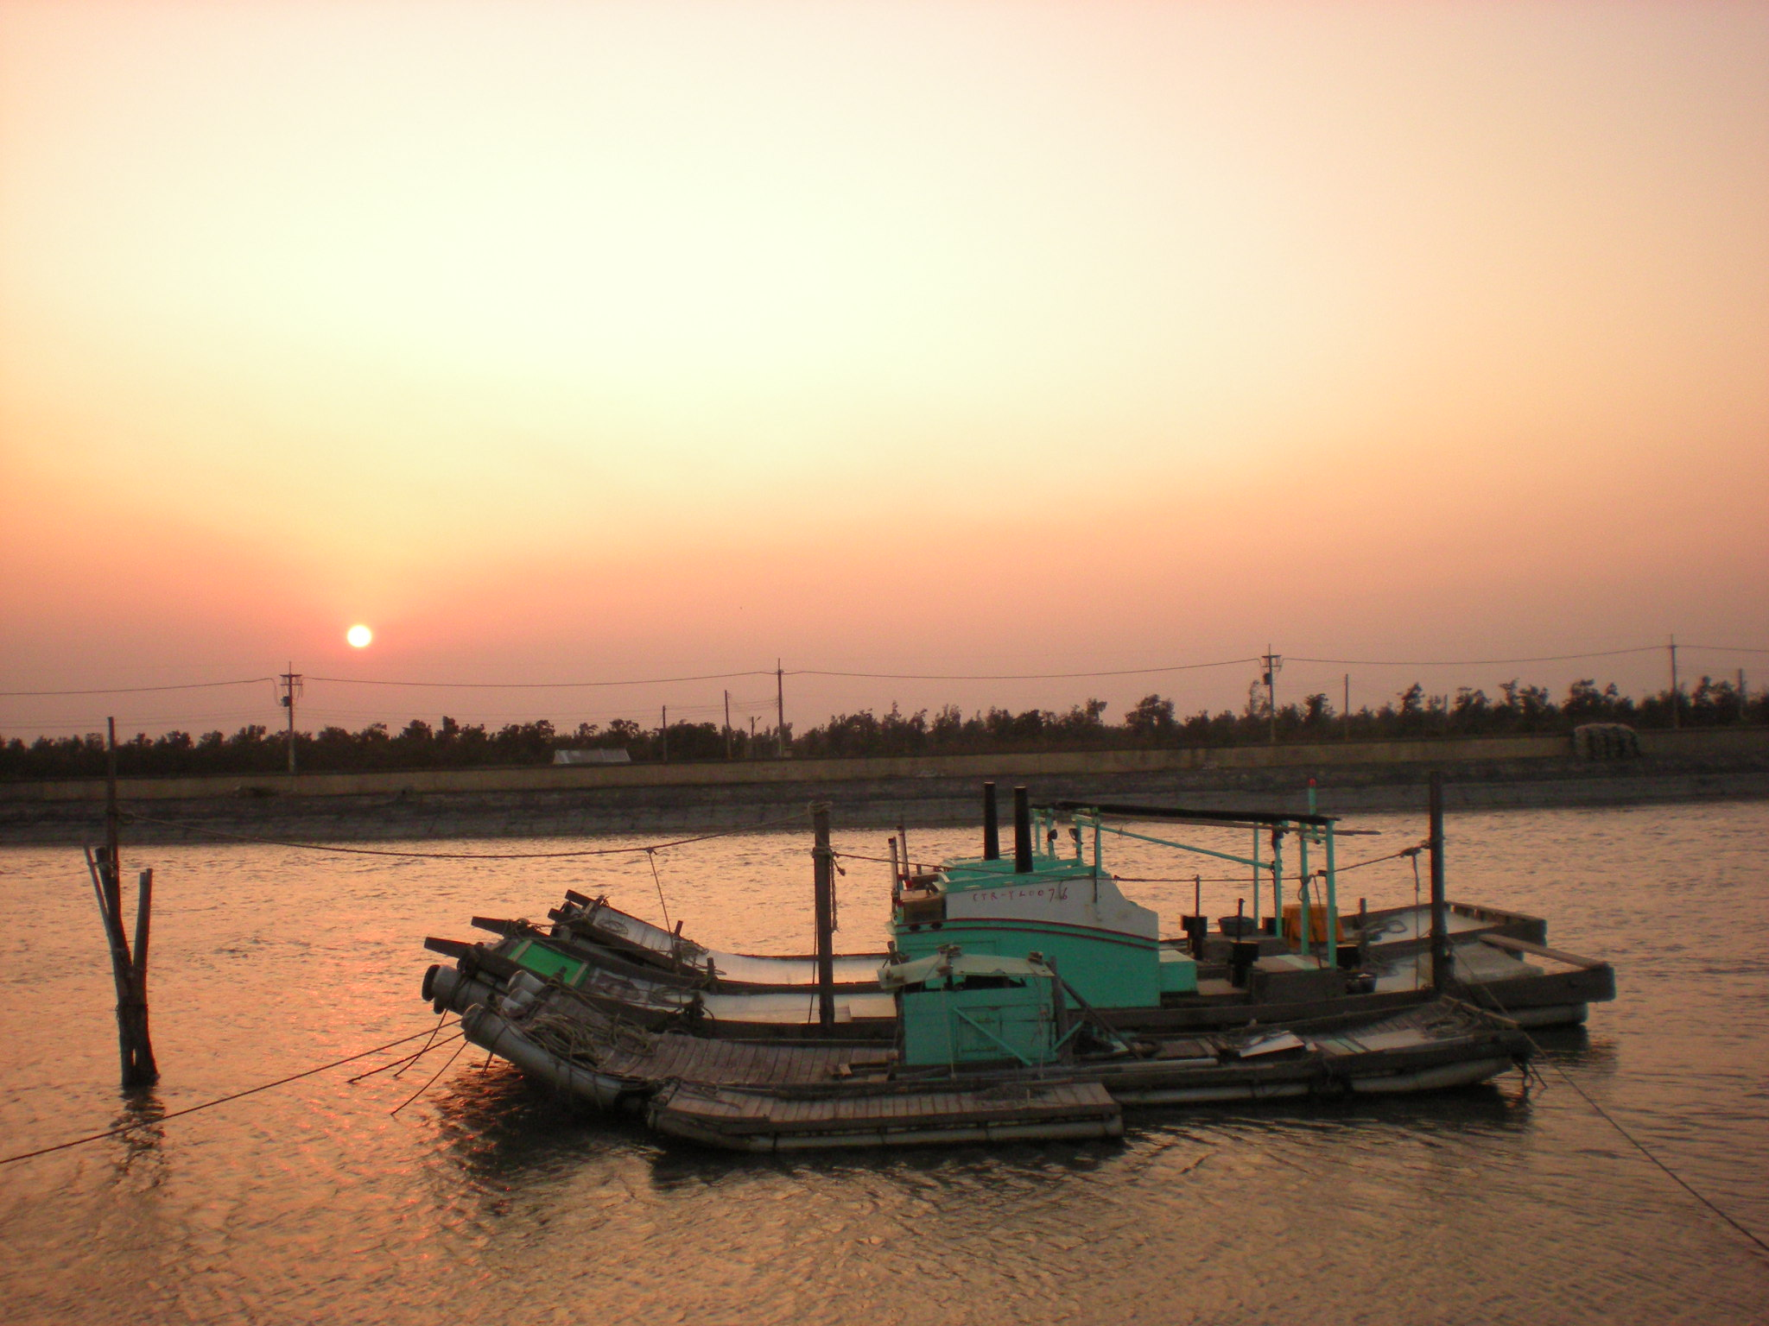
嘉義縣政府105年度縣政人才培訓躍升計畫
嘉義縣濱海觀光漁筏
未來發展之初步構想
第 八 組
主講人：林界廷 技士
中 華 民 國 105 年 7 月 8 日

Slide 2
報告大綱
1
現況分析
觀光漁筏
遊客旅遊動機
2
問題與衝突
牡蠣養殖產業
3
檢討問題-SWOT
4
解決問題
5
結語
Notes:
2

Slide 3
一、現狀分析

Slide 4
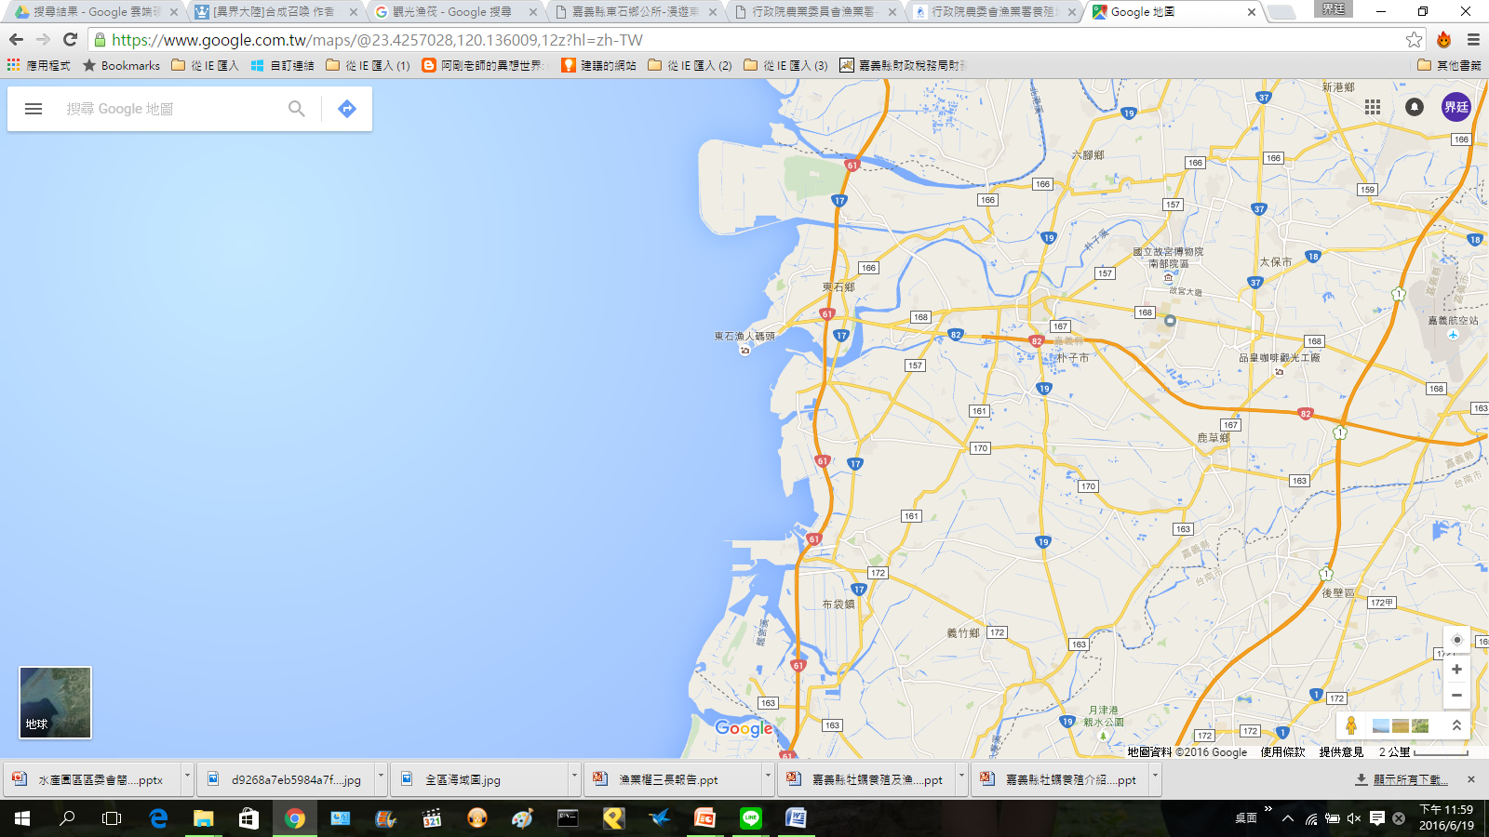
1
現況分析
周邊景點
鰲鼓溼地
故宮南院
高鐵站
外傘頂洲
嘉義高鐵
東石漁港
布袋漁港
高跟鞋教堂
好美里溼地
好美里3D彩繪村
Notes:
4

Slide 5
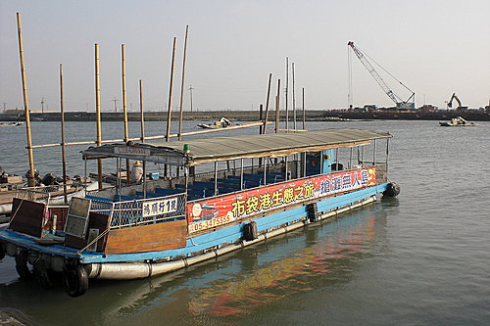
1
現況分析
觀光漁筏
外傘頂洲
鰲鼓溼地
東石漁港
網寮漁港
白水湖漁港
布袋漁港
布袋臨時泊地
好美里溼地
Notes:
5

Slide 6
1
現況分析
遊客旅遊動機
排行榜
1
可欣賞碼頭風景
2
因慕名而來
3
增進自然與人文知識
Notes:
6

Slide 7
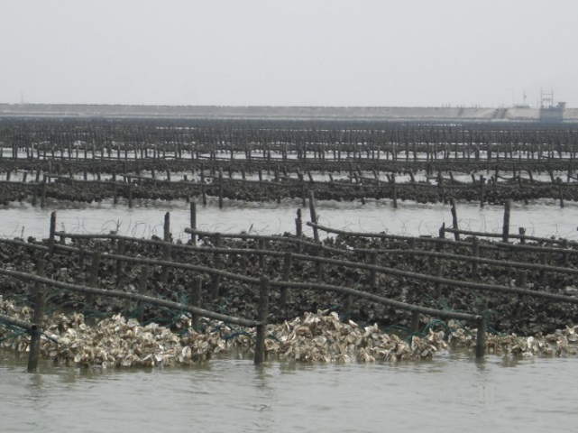
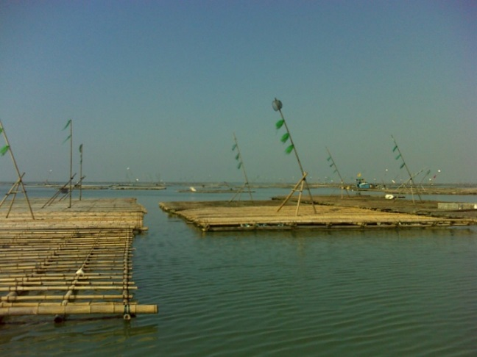
1
現況分析
牡蠣養殖產業
A
平掛式養殖
浮筏式養殖
B
Notes:
7

Slide 8
1
現況分析
牡蠣養殖產業優勢
嘉義縣沿岸海域水質純淨，没有工業污染，品質全國第一。
外海有外傘頂洲作為天然屏障，形成全國最主要的牡蠣養殖場所；且靠近外傘頂洲的海域離河口較遠，受到溪流污染的機會少，能養殖出高品質的牡蠣。
嘉義沿海漁村有大量技能純熟的牡蠣加工人員，開蚵工資便宜，進而吸引外來大蚵商進駐，收購鄰近縣市所養殖的帶殼牡蠣來東石、布袋加工後，再配銷到全臺各地，使嘉義成為全臺最大的牡蠣集散地區。
本縣牡蠣年產量超過10,699公噸，佔全國比率40.1%產值更高達21.3億餘元。
Notes:
8

Slide 9
二、問題與衝突

Slide 10
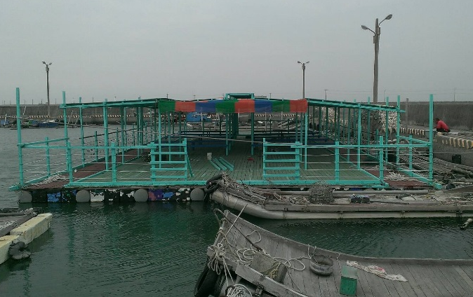
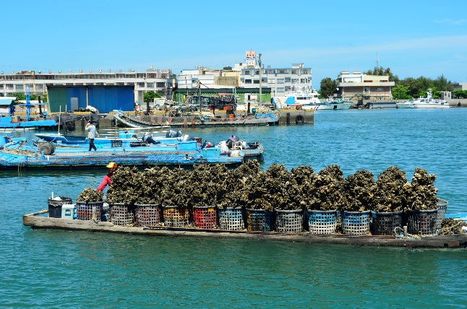
2
問題與衝突
觀光漁筏佔據泊位
業者常未經許可隨意擴建浮動碼頭或平台
妨礙漁筏港口進出
遊覽車車體過大占據漁港港區作業空間阻礙港區通行
觀光漁筏業者與養蚵業者衝突
Notes:
10

Slide 11
三、檢討問題—
SWOT分析

Slide 12
3
檢討問題-SWOT
S
W
STRENGTH
WEAKNESS
O
T
OPPORTUNITY
THREAT
Notes:
12

Slide 13
S
1
嘉縣牡蠣年產值及養殖面積位居全國之冠
2
嘉義縣最早推動生食級生蠔產業
3
屏障成就推廣觀光之安全海域
4
觀光漁筏為嘉義縣特有之旅遊行程
5
1區域內無重工業污染、水域乾淨適合發展觀光
Notes:
13

Slide 14
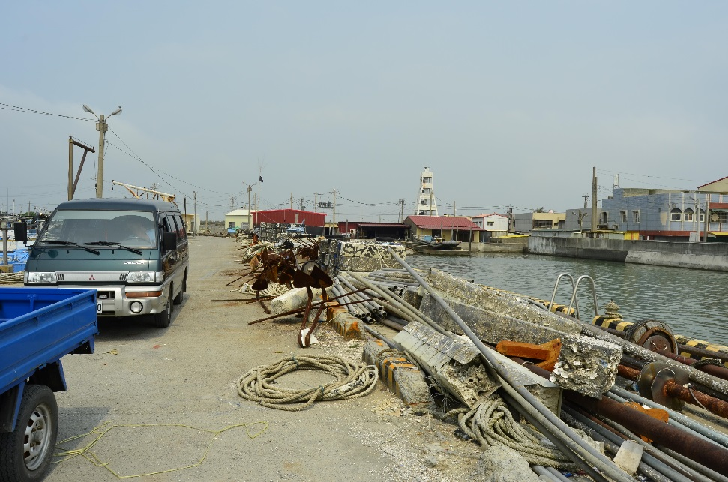
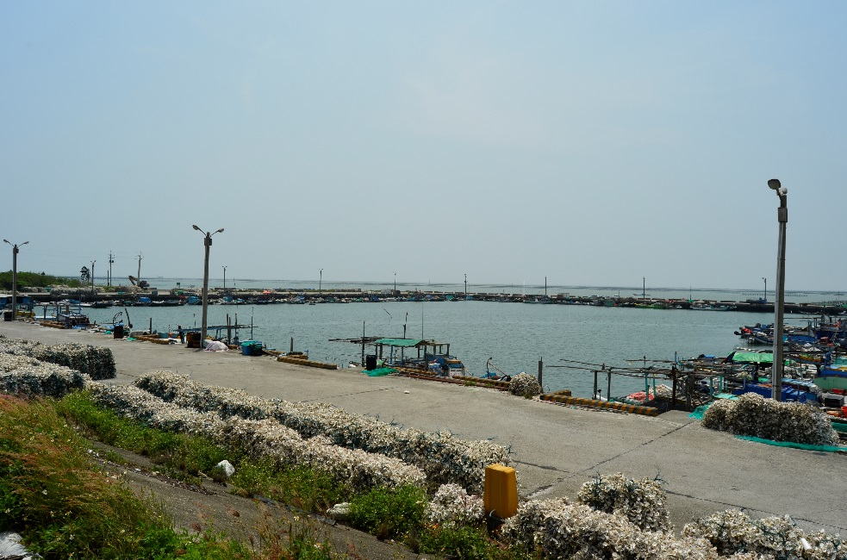
W
1
觀光漁筏、漁港基本設備陳舊
Notes:
14

Slide 15
W
2
經營者多為家族企業，觀念守舊，缺乏創新
3
水產相關休閒產業聚落未成形
4
缺乏漁村資源整合
5
1區域內觀光漁筏削價競爭
Notes:
15

Slide 16
O
1
推動富麗漁村與漁港多元化建設，並支持休閒漁業發展
2
周邊觀光產業鍊的逐漸成形
3
聯外道路、交通公路網建構完備
Notes:
16

Slide 17
O
周邊觀光產業鍊交通網
Notes:
17

Slide 18
T
1
鄰近縣市生態導覽觀光形態類似
2
季節性經營影響
3
觀光產業無配套措施易造成水產資源減少與沿海環境污染
4
外傘頂洲沙洲漂移威脅
Notes:
18

Slide 19
四、解決問題

Slide 20
4
解決問題-微觀面
籌組觀光漁業發展協會
規劃專屬停泊區共同籌劃
及促進漁村周邊觀光商機
1
2
更新漁筏設備
周邊產業結合共創雙贏
3
Notes:
20

Slide 21
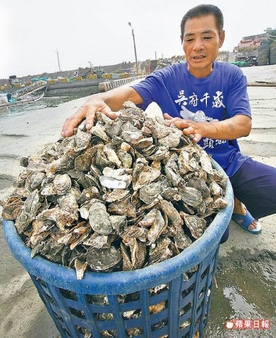
4
解決問題-微觀面
牡蠣產業
觀光漁筏
+
Notes:
21

Slide 22
4
開設新航線海陸雙贏
外傘頂洲
鰲鼓溼地
東石漁港
布袋漁港
好美里溼地
Notes:
22

Slide 23
4
解決問題-宏觀面
加強港區管理與環境維護
1
2
促使漁港景觀生態與環境合諧
整合漁村資源再發展
3
4
鼓勵民間參與
觀光漁筏投資建設
5
外傘頂洲沙洲消失之防治
Notes:
23

Slide 24
五、結 語

Slide 25
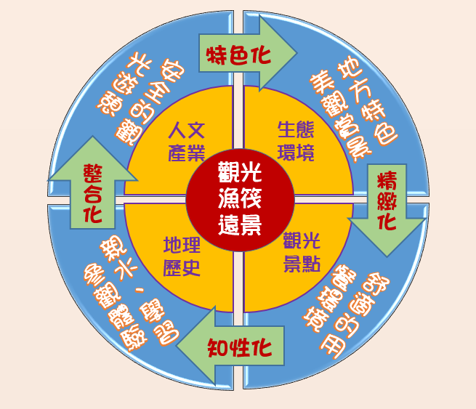
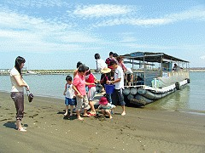
5
結語
Notes:
25

